Slide 1


천원주택 공약사업의
안정적 추진을 위한 제언
【박한근 의원】
지역구: 단구동

Slide 2
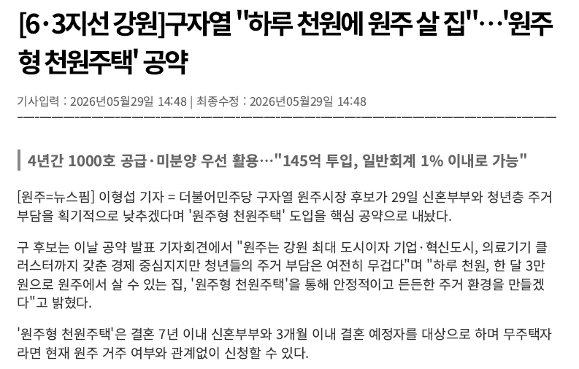
천원주택 공약사업
원주시
출연금
강원신용보증재단
지급보증
금융기관
전세보증금
집주인

Slide 3
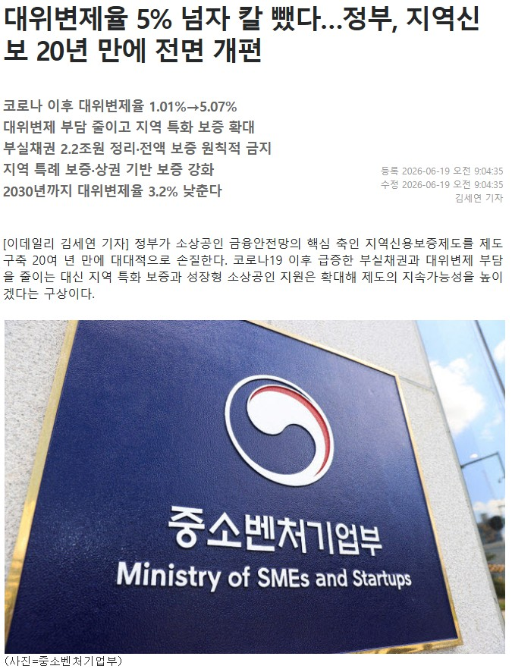
지역신보 정책 관련 기사 (2026. 6. 19.)
지역신보 건전성 강화를 위한 정부정책 변화
(‘지속 가능한 보증지원체계 구축방안‘)
전액보증(보증비율 100%) 원칙적 금지
재보증 비율 50% → 30%
보증 심사 체계 고도화 (평가지표 보강)
대위변제율 감축 목표
5.07% (’25) → 3.2% (’30)

Slide 4
천원주택 공약사업의
안정적 추진을 위한 제언
【박한근 의원】

Slide 5
감사합니다.
【박한근 의원】

